Slide 1
戦略勉強会

Slide 2
始めに

Slide 3
初めて、スライドをつくったので、いいスライドじゃないかもしれません。
今回は細かい技術などは話しません。
戦略の全体的に紹介するだけです。

Slide 4
戦略と行動決定の違い
戦略(strategy)
は言葉通り、4機体のロボット合わせて、俺たちが書いたプログラムに従い、試合をする
行動決定(behavior decision)
ロボットは状態と合わせて、行動するだけだ。

Slide 5
今回の目標
１）戦略はどいうことをやっているかを知る。
(内容を難しく考える必要ない、イメージするの方が大切)
２）自分たちの目標を作る。
(やりたいことをイメージする)
３）聞くだけではなく、質問を聞く事も大事。
(俺は単に自分が知っている事を言うので、自分たちが理解できるように、
質問して)

Slide 6
今日の流れ
１．戦略とは何か
２．必要な知識
３．現実を知る
４．今後からの勉強
５．楽しいことをやろう

Slide 7
戦略とは
周りの環境から受け取ったデータに対して、どいう処理をするかは人間が考えて、プログラムを書く。
サッカーをやっているので、できるだけ、サッカープレイヤーに近い動きをさせる。
技術的に言うと、俺たちはサッカープレイヤーの自動システムを作ってるかな。
例：ボールの位置が分からない時は探す
ボールが持っている時は目標値に向かってける

Slide 8
戦略をやるメリット
１．プログラムを書く力が上がる。
２．AI(人工知能)のアルゴリズムを理解できる。
(実は思ったよりシンプルなものである)
３．コードを読む力が上がる。
４．ロボットの動きをほぼ自分の考え通りにさせる
ことができる。

Slide 9
やっていることは単純に
順番 | 内容
１ | アイディアを考えて、周りのメンバーと議論し、理論を固まる。(github、本人と話す,…)
２ | コードにする。
３ | シミュレーターでデバッグする。
４ | Githubにpushをする (gitのコマンド)。
５ | 実際のロボットで確認する。
６ | 上手く動くなら終わり、動かなかったら、コードを 直して、３番からやり直す。

Slide 10
必要なこと
１．難しいことを考えない。
２．Vimエディターを使える。
３．Pythonのある程度基礎知識を知る。
４．GitとGithubを使える。
５．AI(人工知能)のアルゴリズムを知る。
６．周りのメンバーと考える。
７．コードを読む力というより、英語を読んで意味を理解。

Slide 11
戦略の闇を知る

Slide 12
やる事は単純だけど、 大体誰もやりたくない
やる事は単に先ほど紹介したことだけですが、何故誰もやりたくないかは次のことをやりましょう。
Github上にあるソースコードを読んで見よう。
まずは、pyfileに移動し、いつもロボットを動かすための
runstrategy.pyのファイルを開く

Slide 13
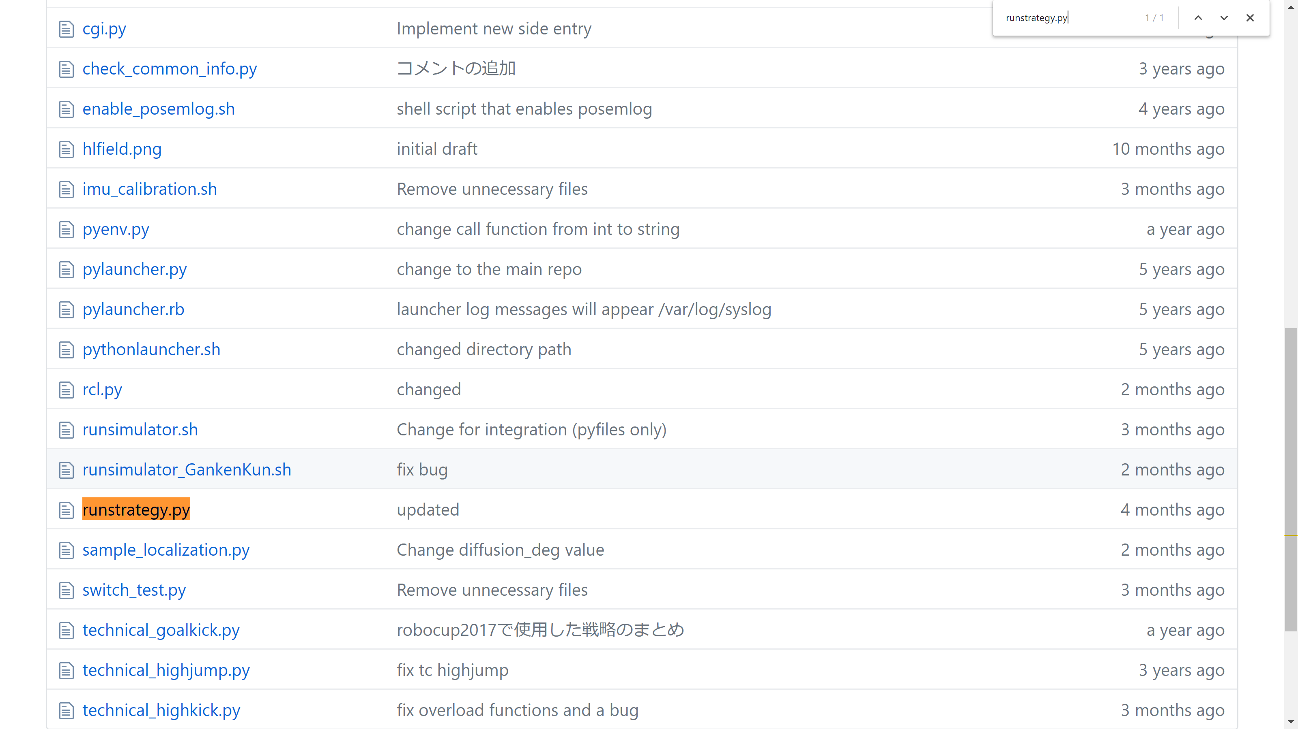

Slide 14
ファイル名/ ディレクトリ名 | 内容 | 行数 | 優先順位 (一番大事が１)
rcl.py | サッカープレイヤー の機能、 ロボットの考え方、 行動を決めるAIのアルゴリズム | 2034 | 1
kid | 目標値、ロール切り替え、 ロールの関数、 特別パラメータ、 ロボットのモーション | 1609 | 1
actionbase | 初期化関数、 ボールを探す関数、 キックの関数、 | 347 | 2
pyenv.py | C++から 変換されたファイル | 1100 | 3
tools | 数学計計算の ディレクトリ | 200 | 4

Slide 15
Masterブランチだけ数えると、何と戦略の合計の行数は
5290行です。
他のブランチも数えると１万いけるかな？
つまり、ただ31行のコードを実行することで、5290行の機能を起動することが出来る。
実際にはもっとあるけど、一応、今日はこれで十分です。

Slide 16
何故そんなに長いか？
１．戦略は頭の中では簡単けど、実は思った以上複雑な
もの。
２．戦略をやる人数は少ないですから、書き直すというより、
新しいものを加える。
(読んでみると、結構いいとわかりやすいコードと感じた。長すぎるだけだ)
(今後は多分全体的に書き直されるかもしれません)

Slide 17
つまり、戦略の闇はただコードの行数が思った以上の長いこと。
(戦略をやる途中で気づいて、心が折れるというより今の段階から知って、折れてください)

Slide 18
簡単に考える (アドバイス)
戦略のソースコードはロボットの動く手順の本だけだ。そして、python言語というより英語で書かれた本だと考えると、読む時は楽になる。
ファイル名はそれぞれの項目で、
関数は実際のロボットの行動で考えるといい。
1回だけ読むと何も分からないから、10回ぐらい読んで、
分からない部分があったら、先輩に聞く。

Slide 19
今後の勉強方向
戦略は正直に言うと、一年生からは開発出来るものなんだ。
python言語基礎の知識を知っていれば、後はどいう風に
コードを書くかは先輩方が教える。
戦略をやりたいなら、まず自分の目標をはっきりすると、
勉強する時は楽になる。
必要な知識は全部教えたから、後は自分で勉強すると言いたい。

Slide 20
質問をしたいなら、 今が一番適切です

Slide 21
楽しいことをやる
１．軽くpythonコードを書いてみよう。
(Ubuntuを開く)
２．後で、図書館行って、本とかを借りる。
３．関係ないけど、最後の勉強会ではAIアルゴリズムをする
予定です。

